Slide 1



Thứ … ngày … tháng … năm …
Thứ … ngày … tháng … năm …

Slide 2



Slide 3


Slide 4


Slide 5

Thảo luận về các bước để thiết kế sản phẩm của mình.

Slide 6



Chia sẻ trước lớp

Slide 7
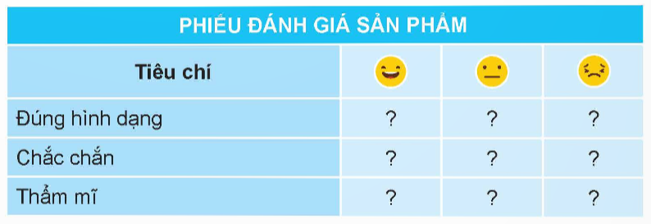
Quan sát nhận xét về sản phẩm của nhóm mình và nhóm bạn theo tiêu chí trên bằng cách điền phiếu đánh giá.

Slide 8


Slide 9

Bình chọn sản phẩm ấn tượng nhất, sản phẩm có tính ứng dụng cao.

Slide 10


